Slide 1

关于布局与仓位
猎手专属
8月14日 20：15
刘 涛 | 执业编号:A1120619060024
十多年从业经验,专注实战操作研究，独创《人气战法》《黄金战法》《绝对龙头战法》，熟知散户操作心理，建立完整盈利模式，精湛的短线技术，准确把握市场热点，帮助散户们在操作中确定方向，深受全国用户喜爱！
·
·

Slide 2



牛市慢涨急跌是常态，资金轮动是机会
8月调整就是机会
亏损的原因
对我们来讲机会大于风险
从市场进入慢牛走势到现在位置，平稳的创新高，市场资金保持1.5万亿以上，开户人数同比增长70% ，增量资金正在逐步进场，市场出现调整就是机会，所以不要害怕下跌，增量资金接下来是源源不断的进场，国家队，外资，居民存款，理财等等长期牛市开启，不怕下跌，就怕不跌
蚂蚁金服有一个数据，关于这几年基民亏损的原因，基本上都是频繁换股和追高， 只要抛出这两者，多点耐心和低吸布局的 90%都可以达到获利情况，所以追涨杀跌不可取，频繁换股不可取，选对主题方向，耐心等待是赚钱的最简单方式
1，牛市考验的不是技术、而是对未来的坚定程度
2，我们筛选低位启动主题股，资金翻红，又是一波大机会
3，市场每一波的高位巨震都会酝酿着资金的轮动，对于前期高位股票释放风险之后，留下来的资金抄底低位

Slide 3



用机构的思维看待市场
现在的市场谁最赚钱
增量资金逐步入场
策略布局
目前是国家队控盘阶段，公募，私募解套盈利，释放更多资金，比如前几年的光伏，锂电池，葛兰的医药开始慢慢回本，可以释放更多资金，当多数基金公司盈利之后，会带动存款资金逐步进入市场，养老金，社保等资金也会流入，市场流动性增强，所以这个阶段内不会让新进来的人直接高位被套，调整无惧，未来空间很大
看混合型基金，大家会发现基金布局的领域分散，在不同持仓领域中分散投资，降低风险，不会出现同涨同跌情况， 做仓位布局不是让大家买很多股票，而是在3-4个领域里边深挖龙头，当市场轮动炒作，那么策略布局的优势就呈现出来，基金的曲线图是我们最终想要的结果
公募基金，私募基金在这一轮牛市里边盈利最多，多数散户在不相信和不敢拿以及不重仓，选不对的操作心态中，另外操作上还跟曾经的短线思维没有剥离，导致选对没拿住，选好不重仓，波动就卖出，启动就减持的操作，改变熊市思维，靠近机构思维

Slide 4
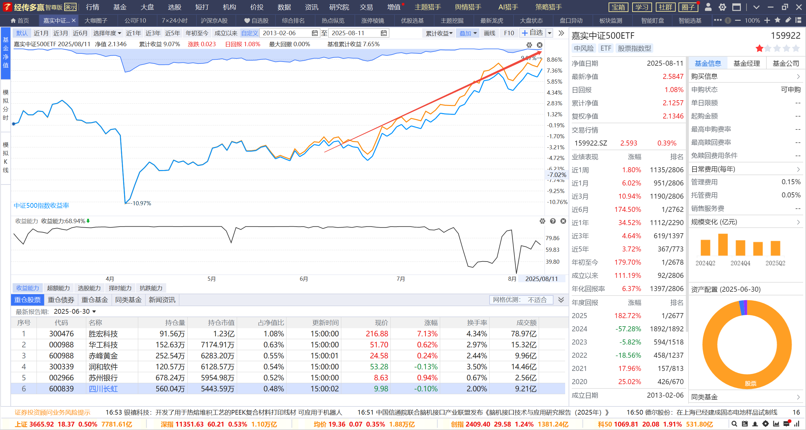
为什么要做策略配置
我们要的账户情况持续向上
做好策略布局的意义是对冲和持续增长

Slide 5
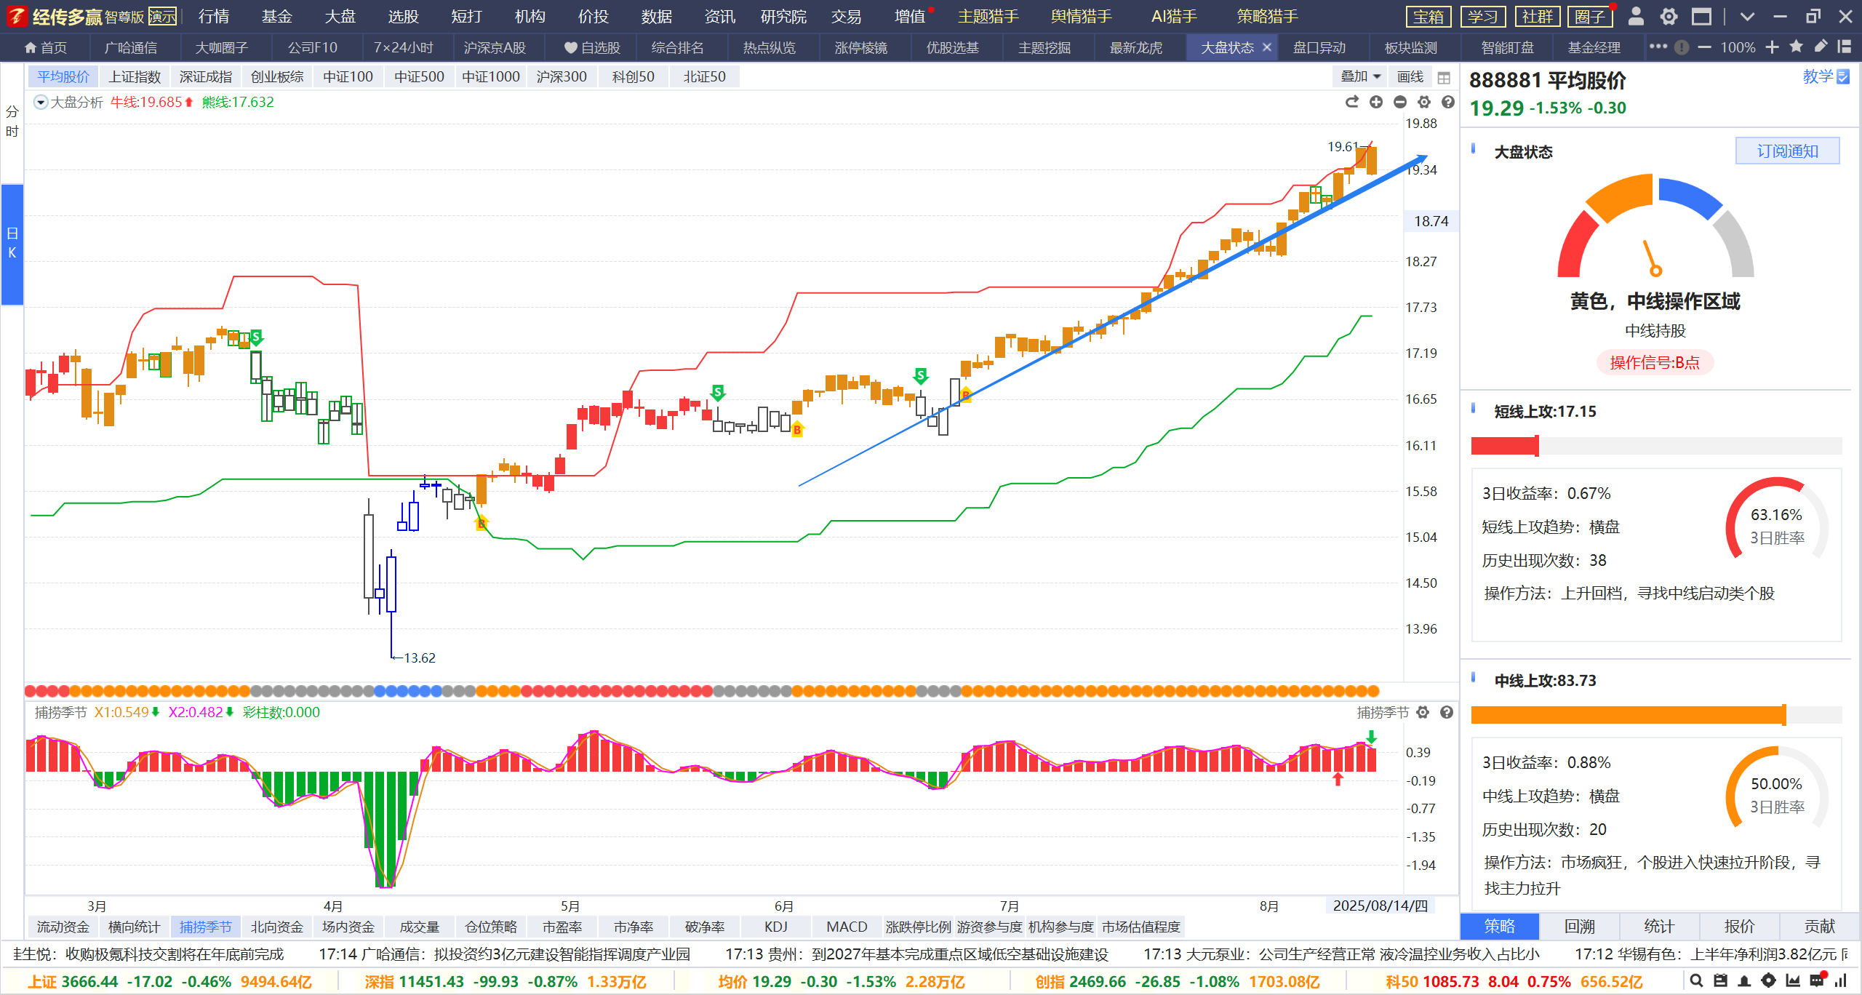
趋势不变资金高低切换
1，长期趋势形成，但有高位获利盘，趋势不变，成交量增加，低位有补涨机会，资金有新的去处
2，做好三季度布局，高位资金撤离的品种要注意一下中线调整，三季度逢低布局消费电子与【AI应用】，创新药，军工长线布局主题逢低低吸

Slide 6
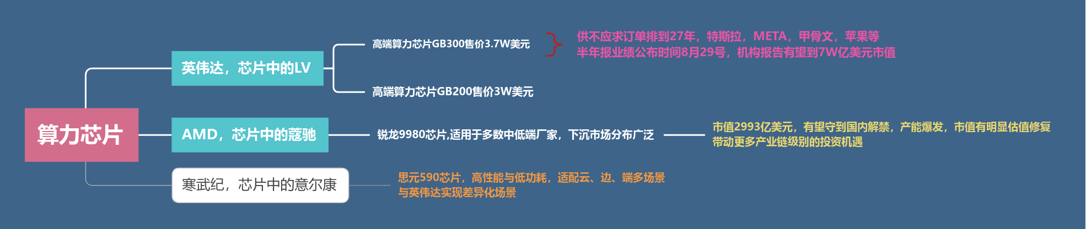
关于英伟达与AMD

Slide 7
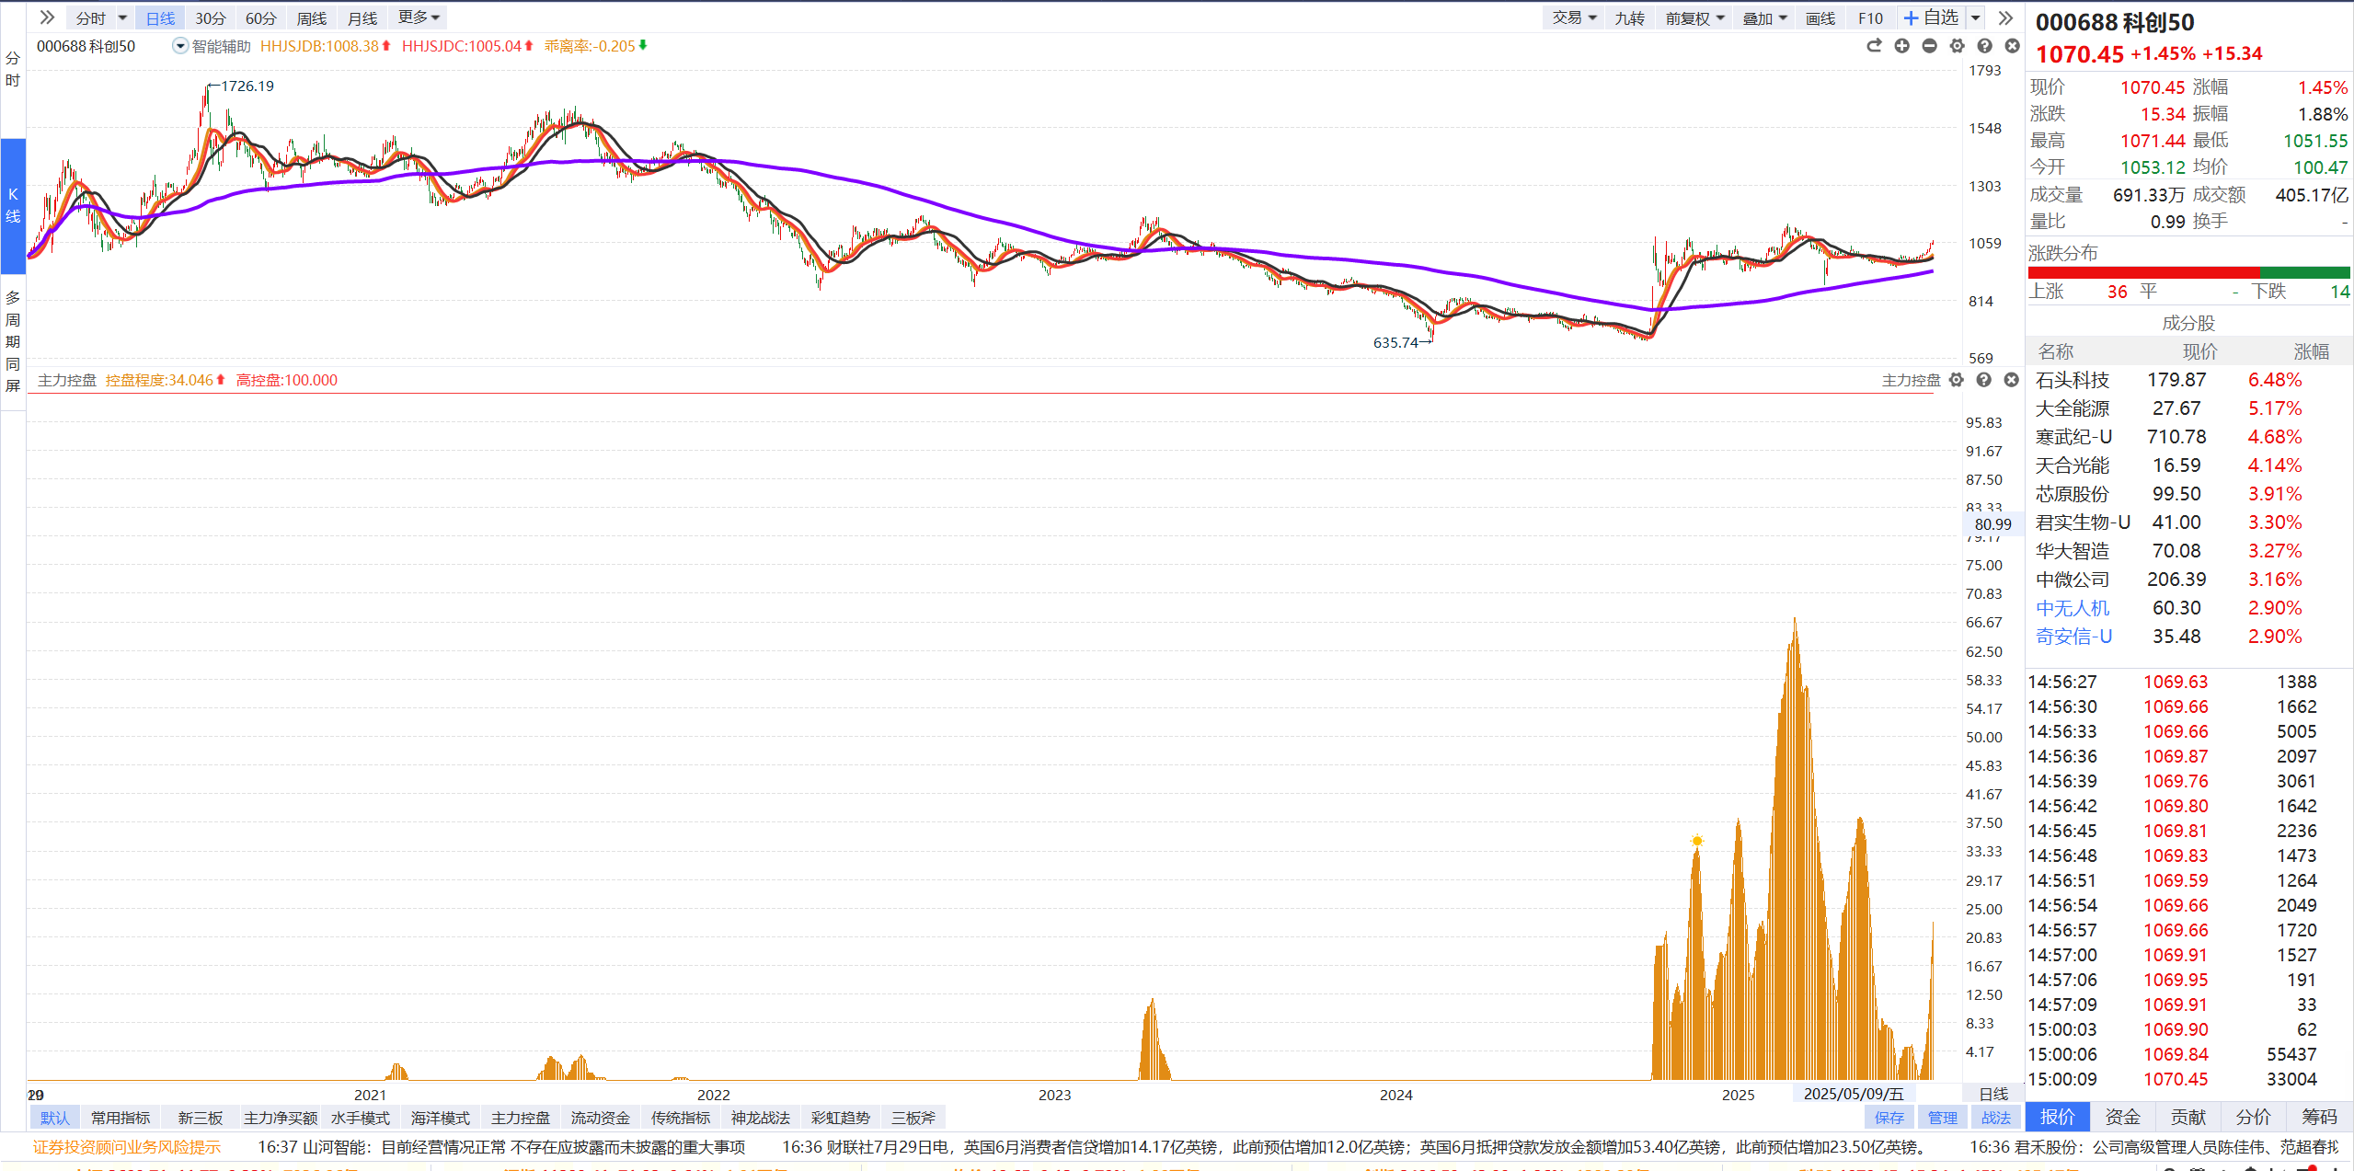
科创50上市五年来未出现牛市行情
去年海光信息，澜起科技 寒武纪，中芯国际等龙头企业业绩出现大幅度扭转，与科八条去年提出的时间一致
科创牛去年三季度扭转
经过将近一年横盘，即将形成突破走势

Slide 8
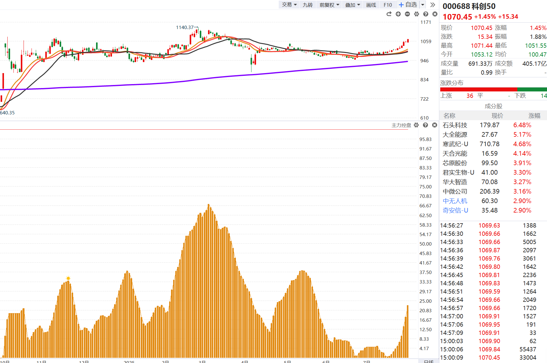
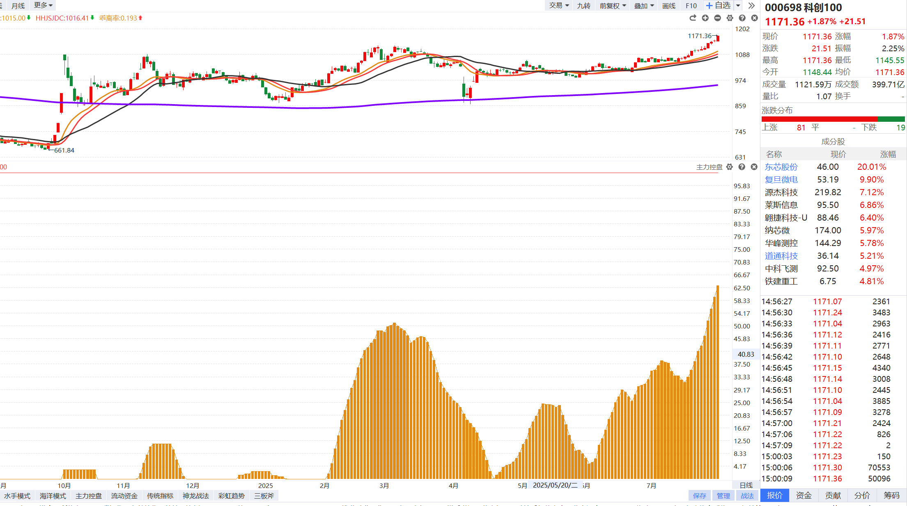
科创50，科创100，讲解

Slide 9
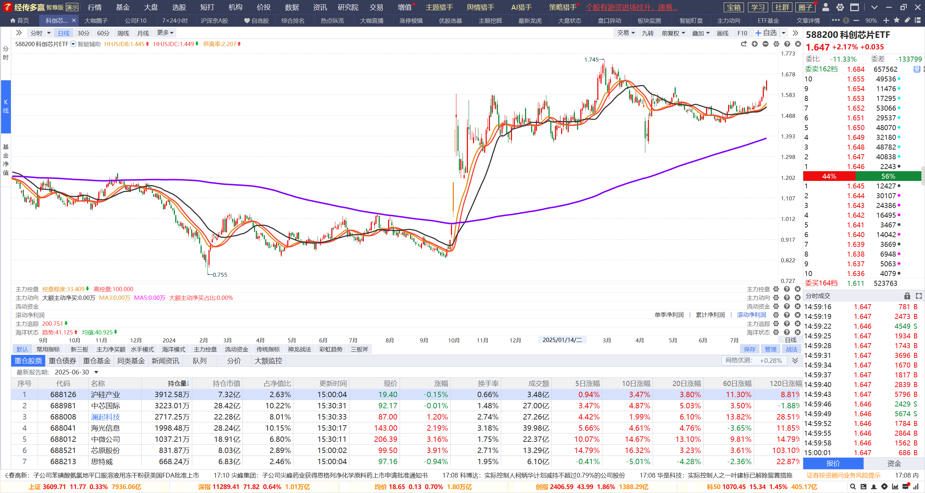
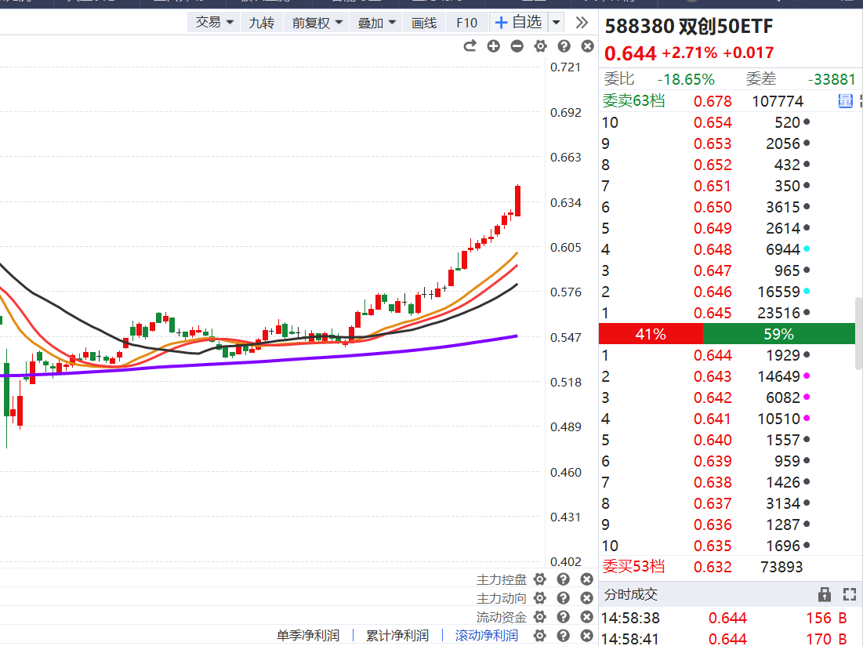
科创芯片，双创ETF讲解

Slide 10
选股标准
常出涨停或大阳线
形成控盘
股性活跃，资金进入量大，容易形成快速拉升
有控盘代表有趋势和中线资金
股性
控盘
市值越大，越核心
有业绩更好
选择底线是70亿以上
业绩是非必选项，如果想安全考虑选业绩红色的即可 或者滚动净利润扭转的也行
市值
业绩

Slide 11
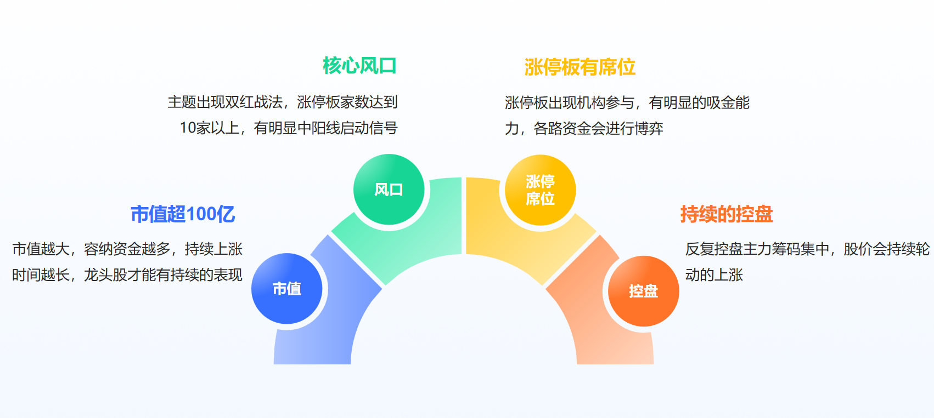
龙头股特征

Slide 12
关于操作加减仓问题
最强主题仓位最重
优先选强实性主题，资金最强，涨幅最快
3C
最高控盘仓位最重
最强资金仓位最重
控盘越高仓位最重 股价越安全
资金活跃股价快速拉升，底部资金持续翻红

Slide 13
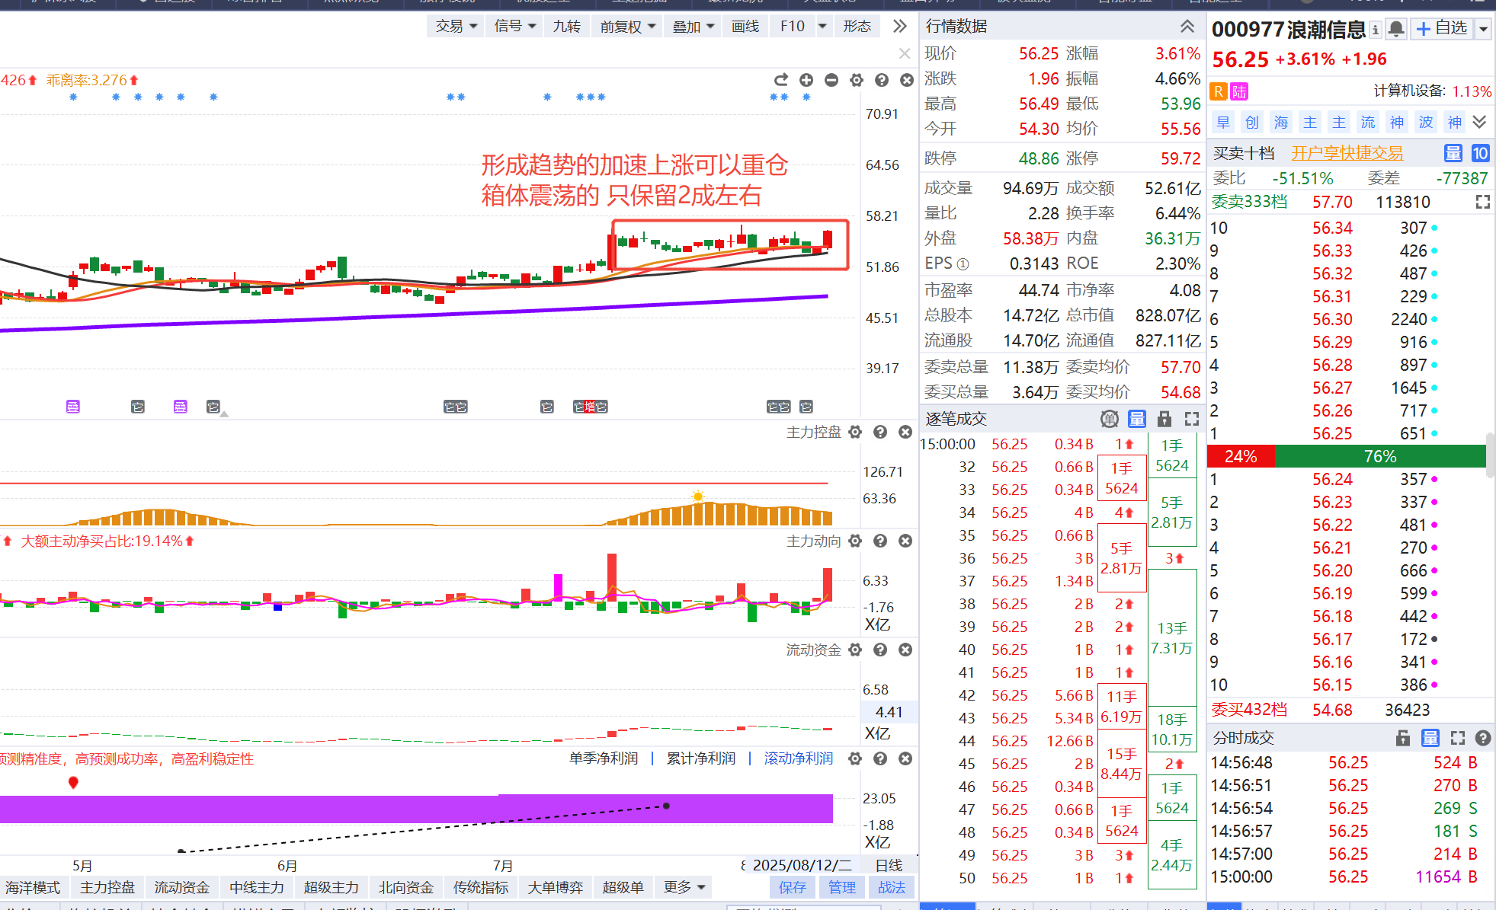
趋势突破的加仓，反复震荡的2成

Slide 14
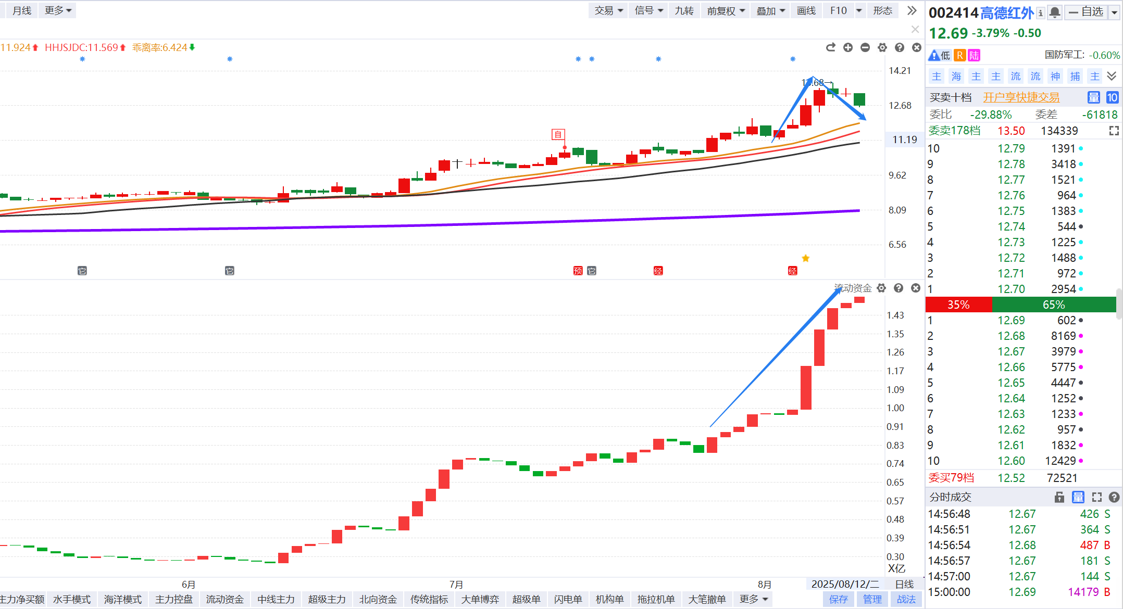
回踩智能辅助线急跌的看资金翻红可低吸

Slide 15
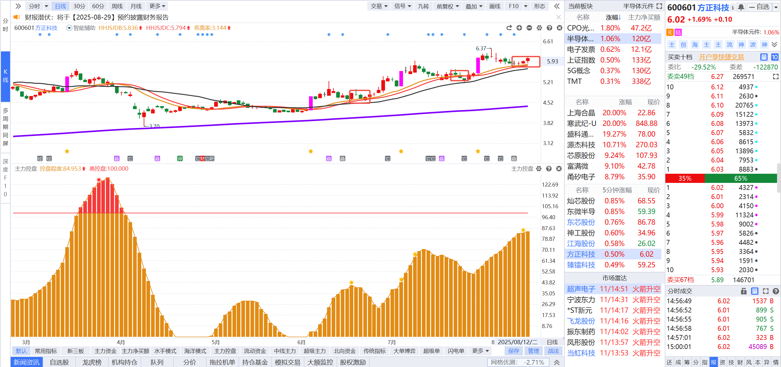
控盘增加，有资金翻红，做好小仓低吸

Slide 16
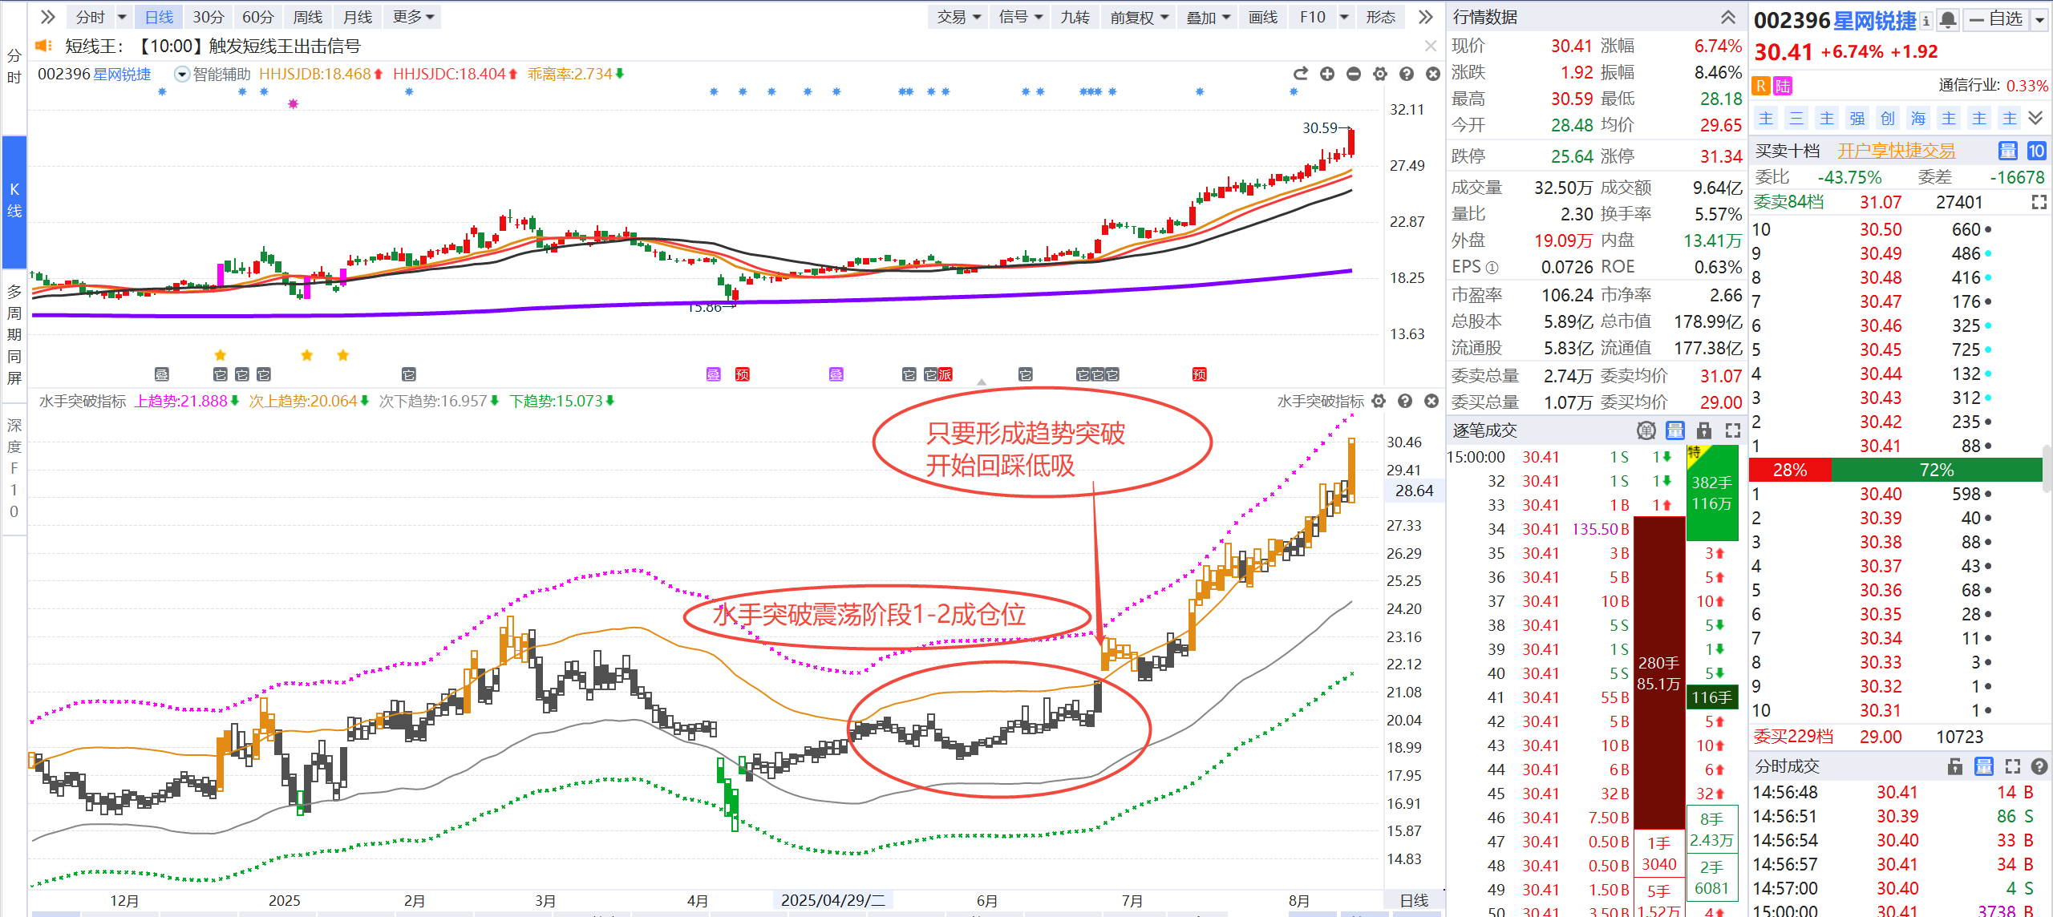
最强趋势就是加速上升

Slide 17
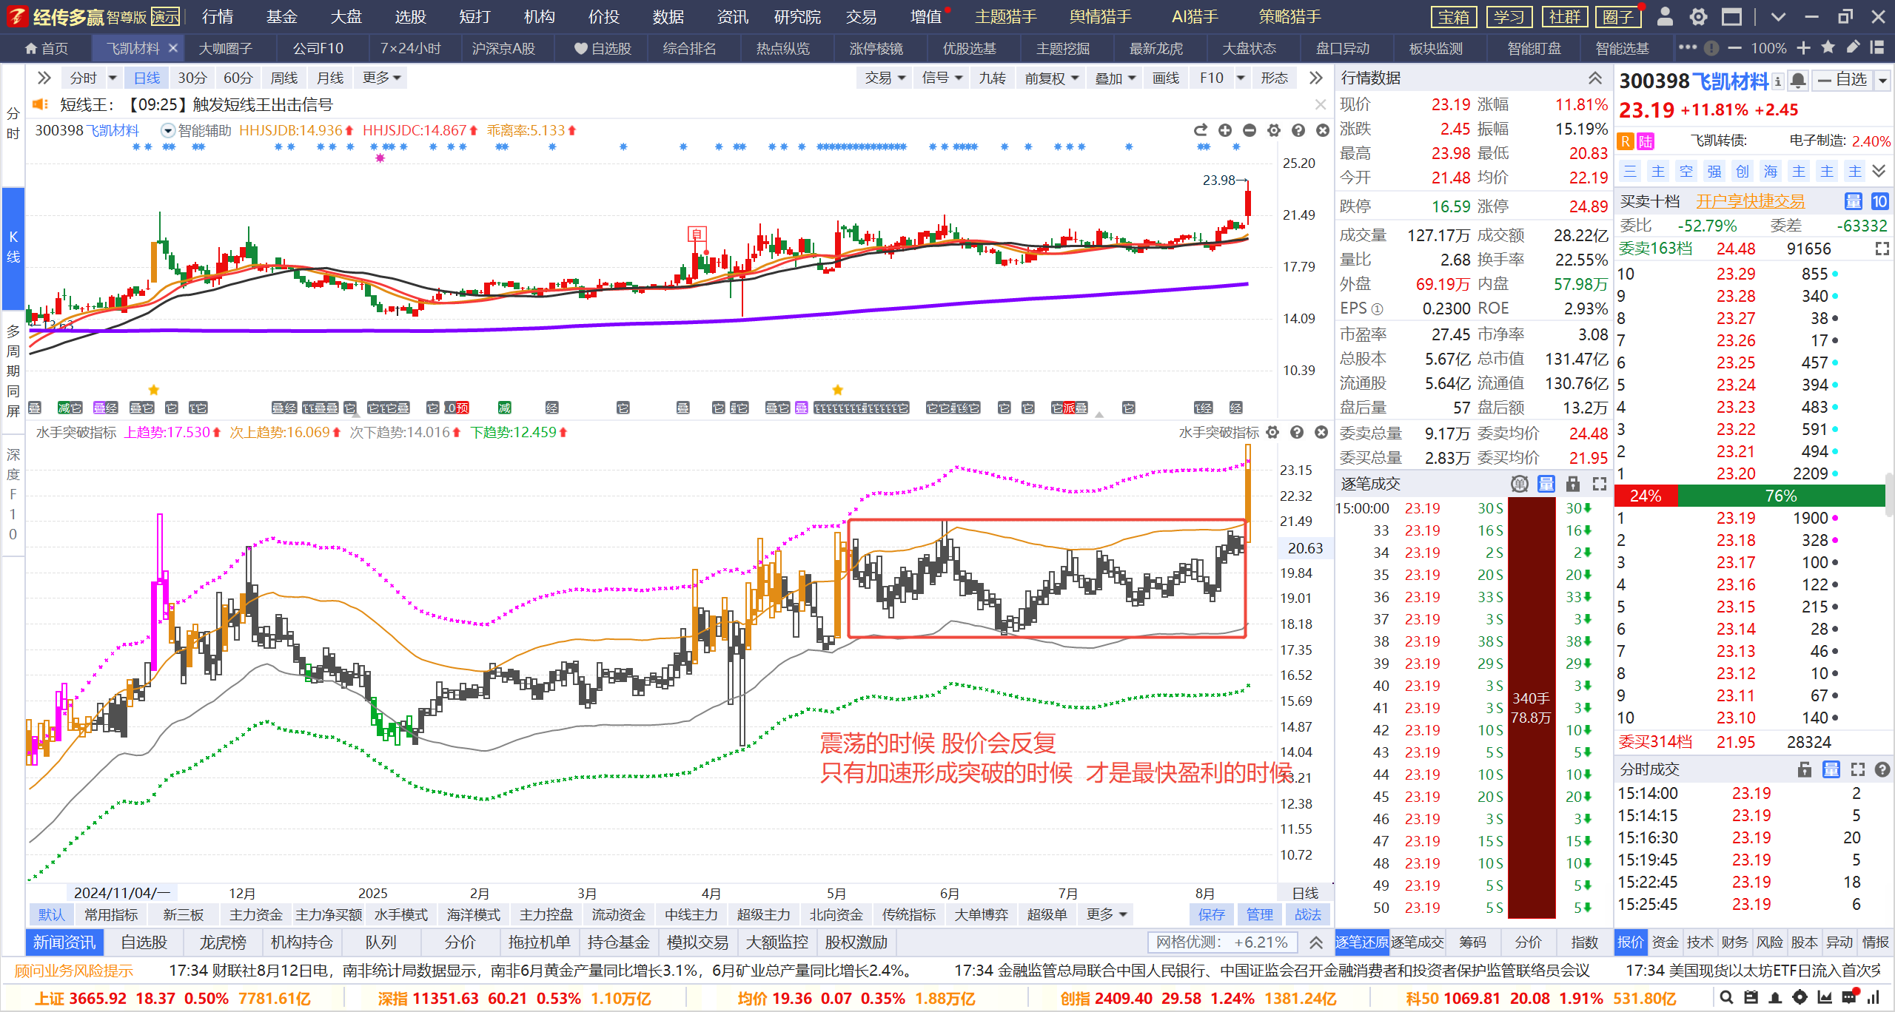
震荡2成仓位，加速逢低布局
流动资金翻红+控盘
想选当日强势L2数据配合上

Slide 18
两大操作误区
01
震荡区域内仓位放轻，重仓的话你会非常担心这样的类型涨跌一点心理会不舒服，当形成突破之后开始加仓 ，股价会加速上涨，是赚钱最多的时候
总结
如果有些用户平时不想多看的，就选好几个股票，基本面看好重仓持股就行了，平时不做波段都可以，这需要更高的定力
02

Slide 19
牛市三要素
大量的实践经验和市场分析都表明:在牛市中坚定地“捂住“优质股票，才是最有可能实现财富大幅度增值的最优策略;而追随热点“左右横跳”，试图通过精准把握每一次股价波动来获取最大收益的方法，却往往不是最优解
选好有耐心
看好要重仓
频繁换股是大忌

Slide 20
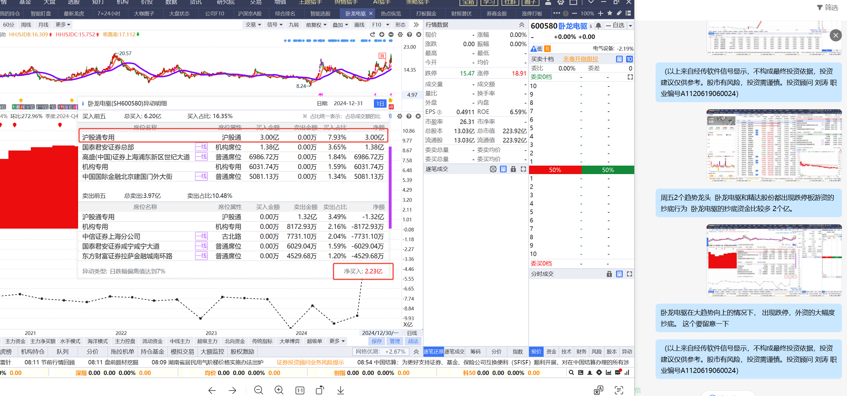
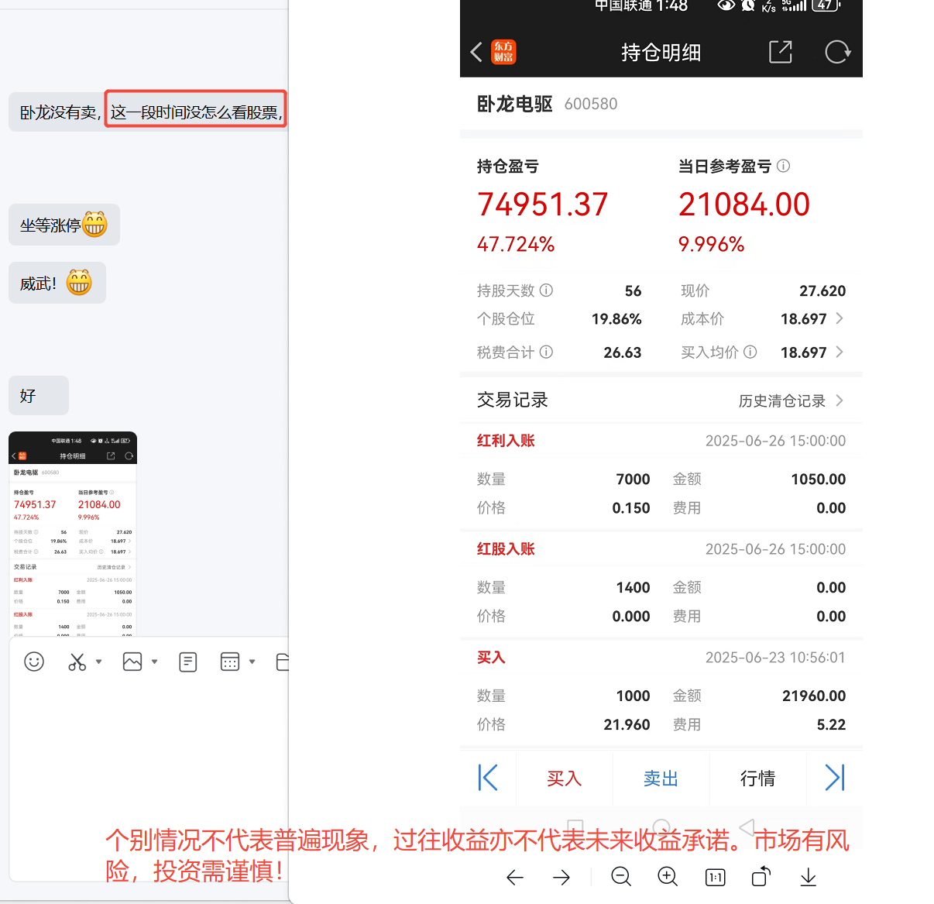
1月2号的卧龙

Slide 21
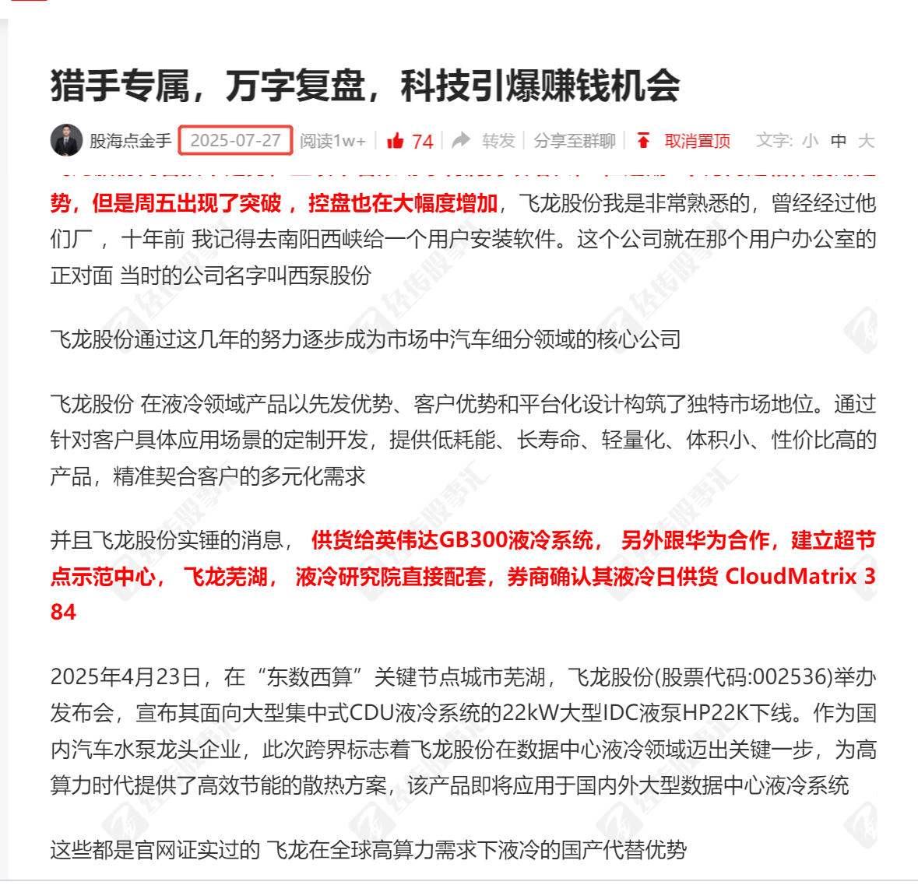
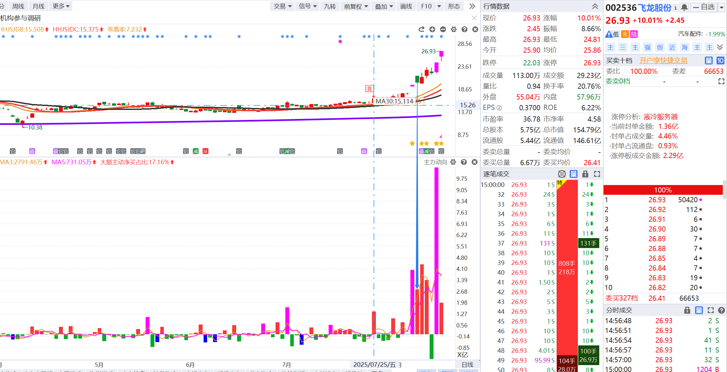
7月27号的飞龙

Slide 22
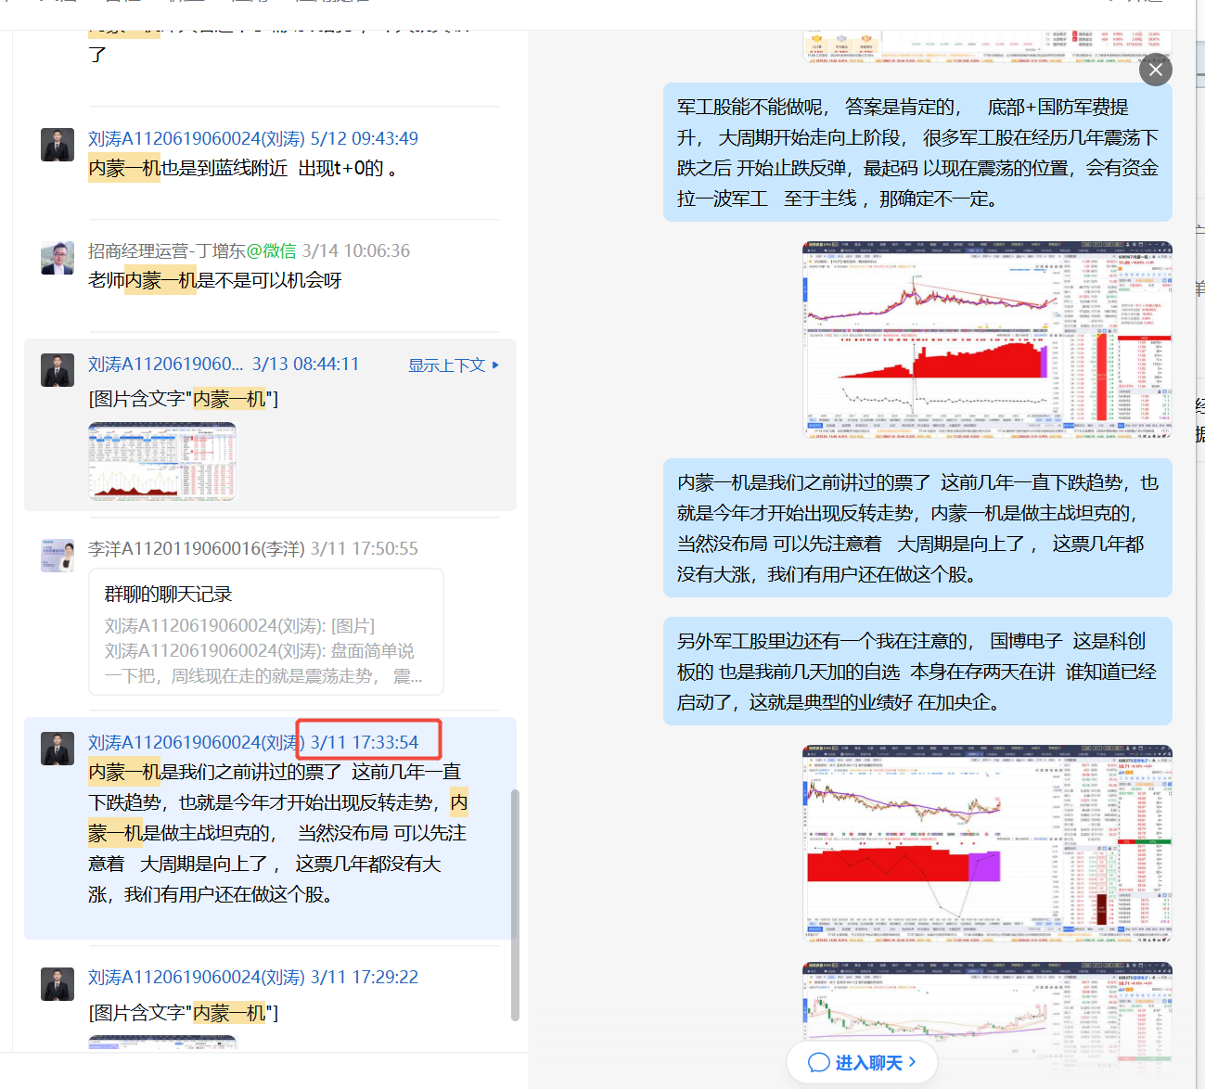
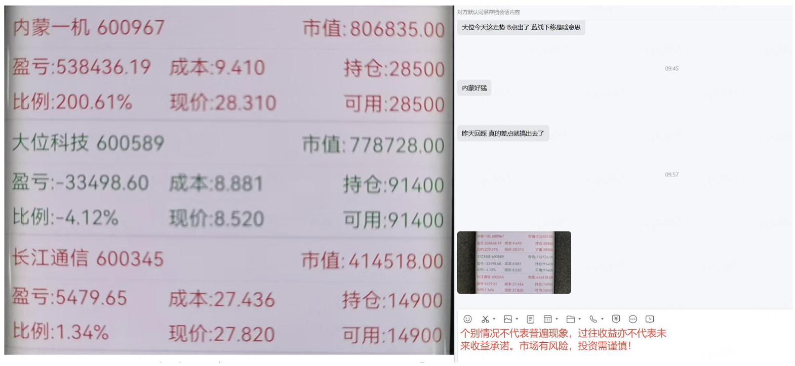
3月14号的内蒙一机

Slide 23
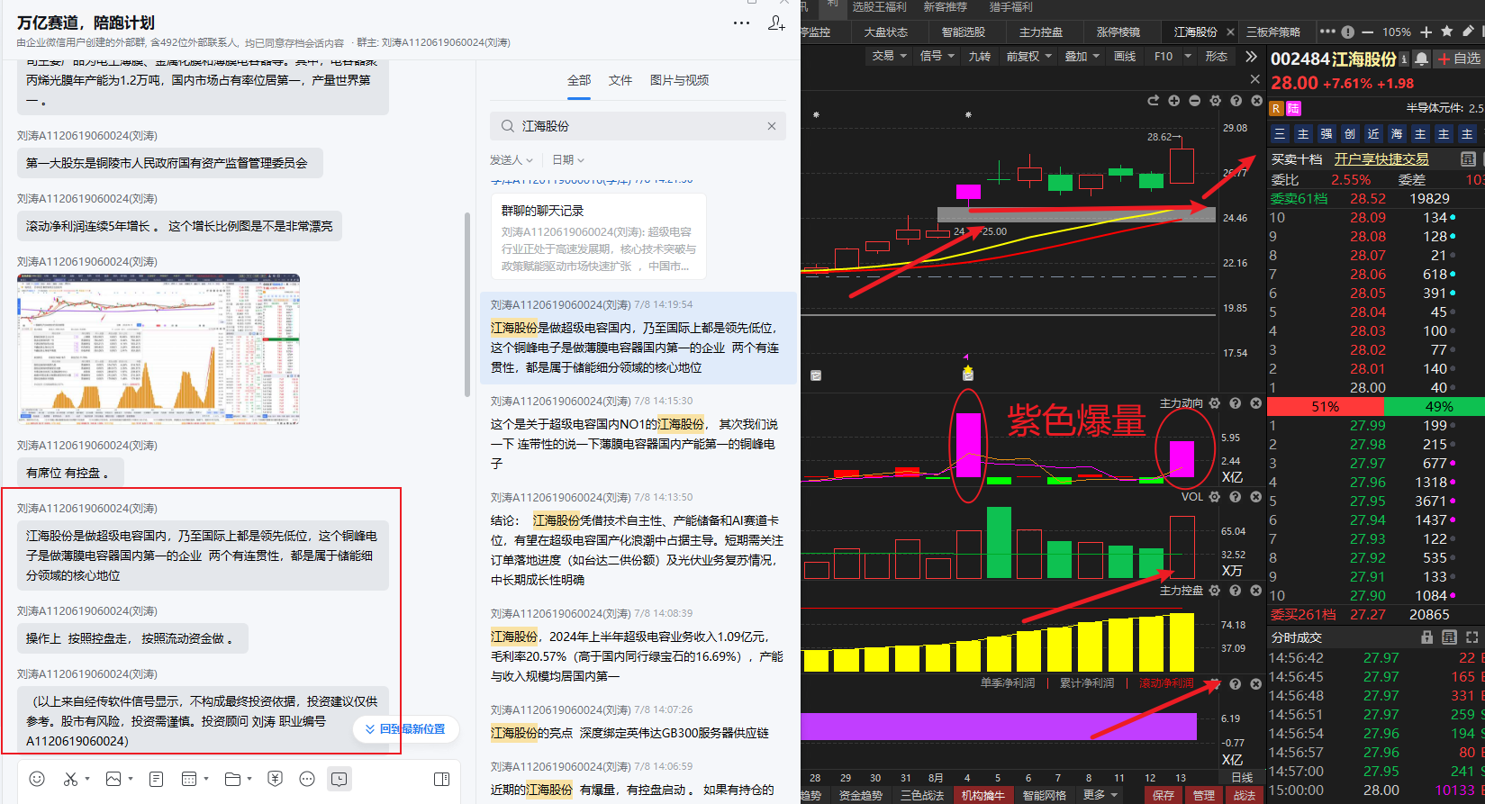
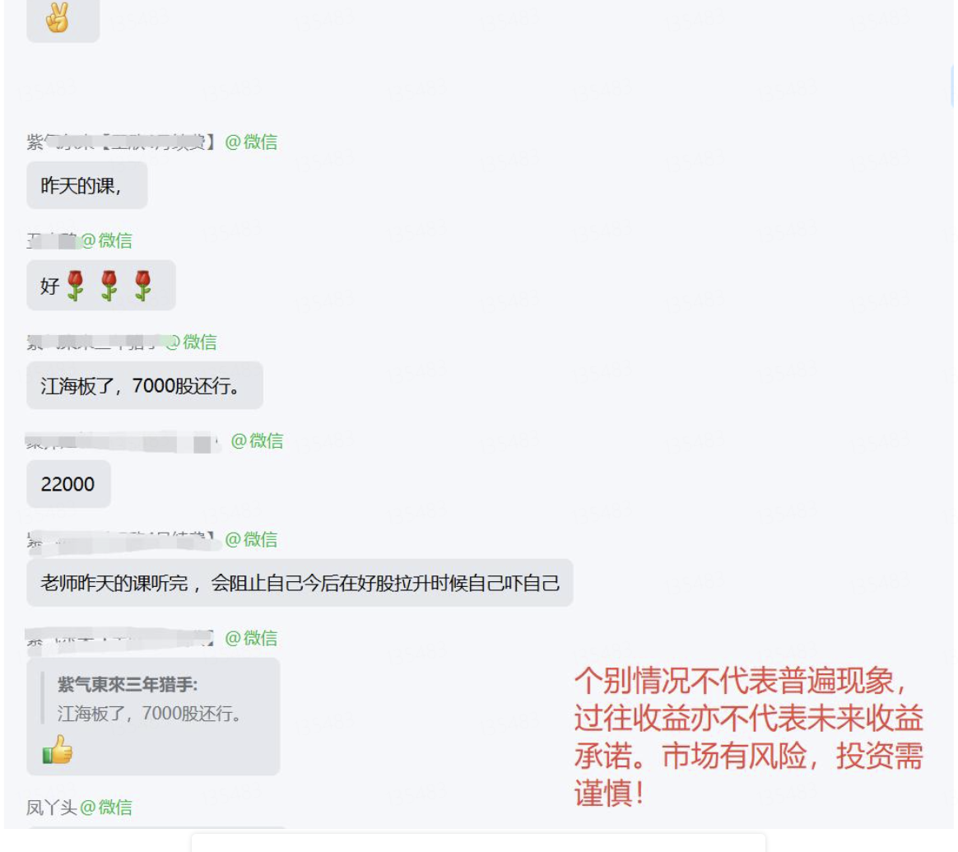
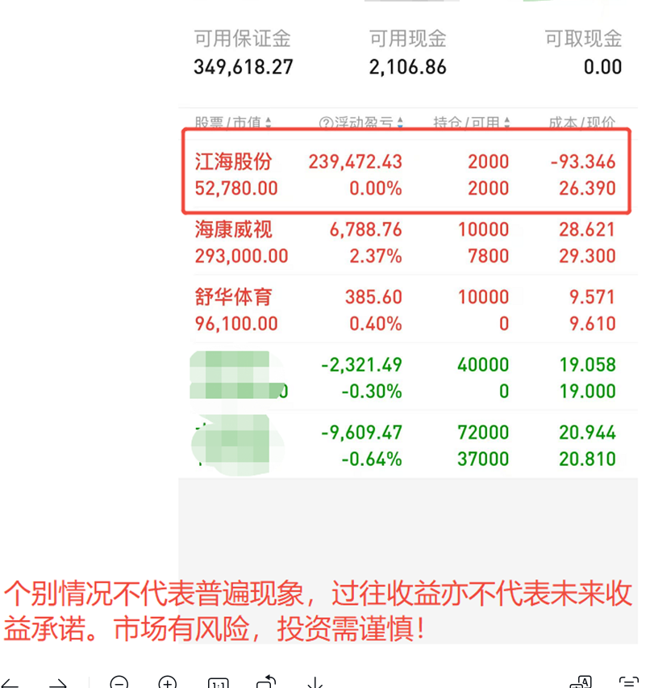
7月8号的江海股份

Slide 24

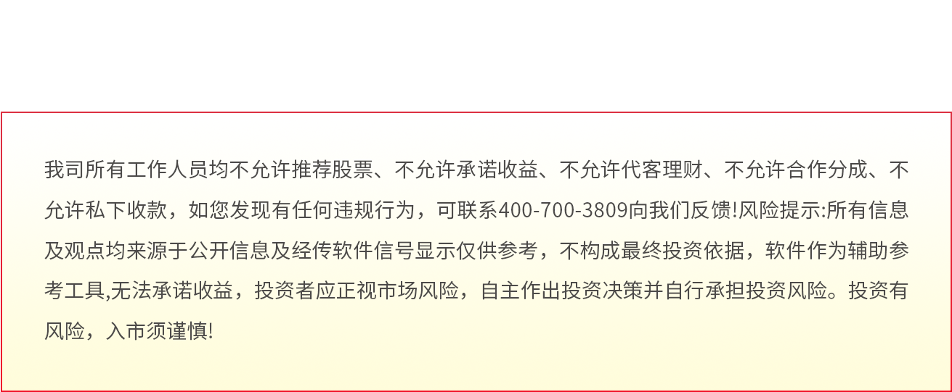
我司所有工作人员均不允许推荐股票、不允许承诺收益、不允许代客理财、不允许合作分成、不允许私下收款，如您发现有任何违规行为，可联系400-9088-988向我们反馈!风险提示:所有信息及观点均来源于公开信息及经传软件信号显示仅供参考，不构成最终投资依据，软件作为辅助参考工具,无法承诺收益，投资者应正视市场风险，自主作出投资决策并自行承担投资风险。投资有风险，入市须谨慎!

Slide 25
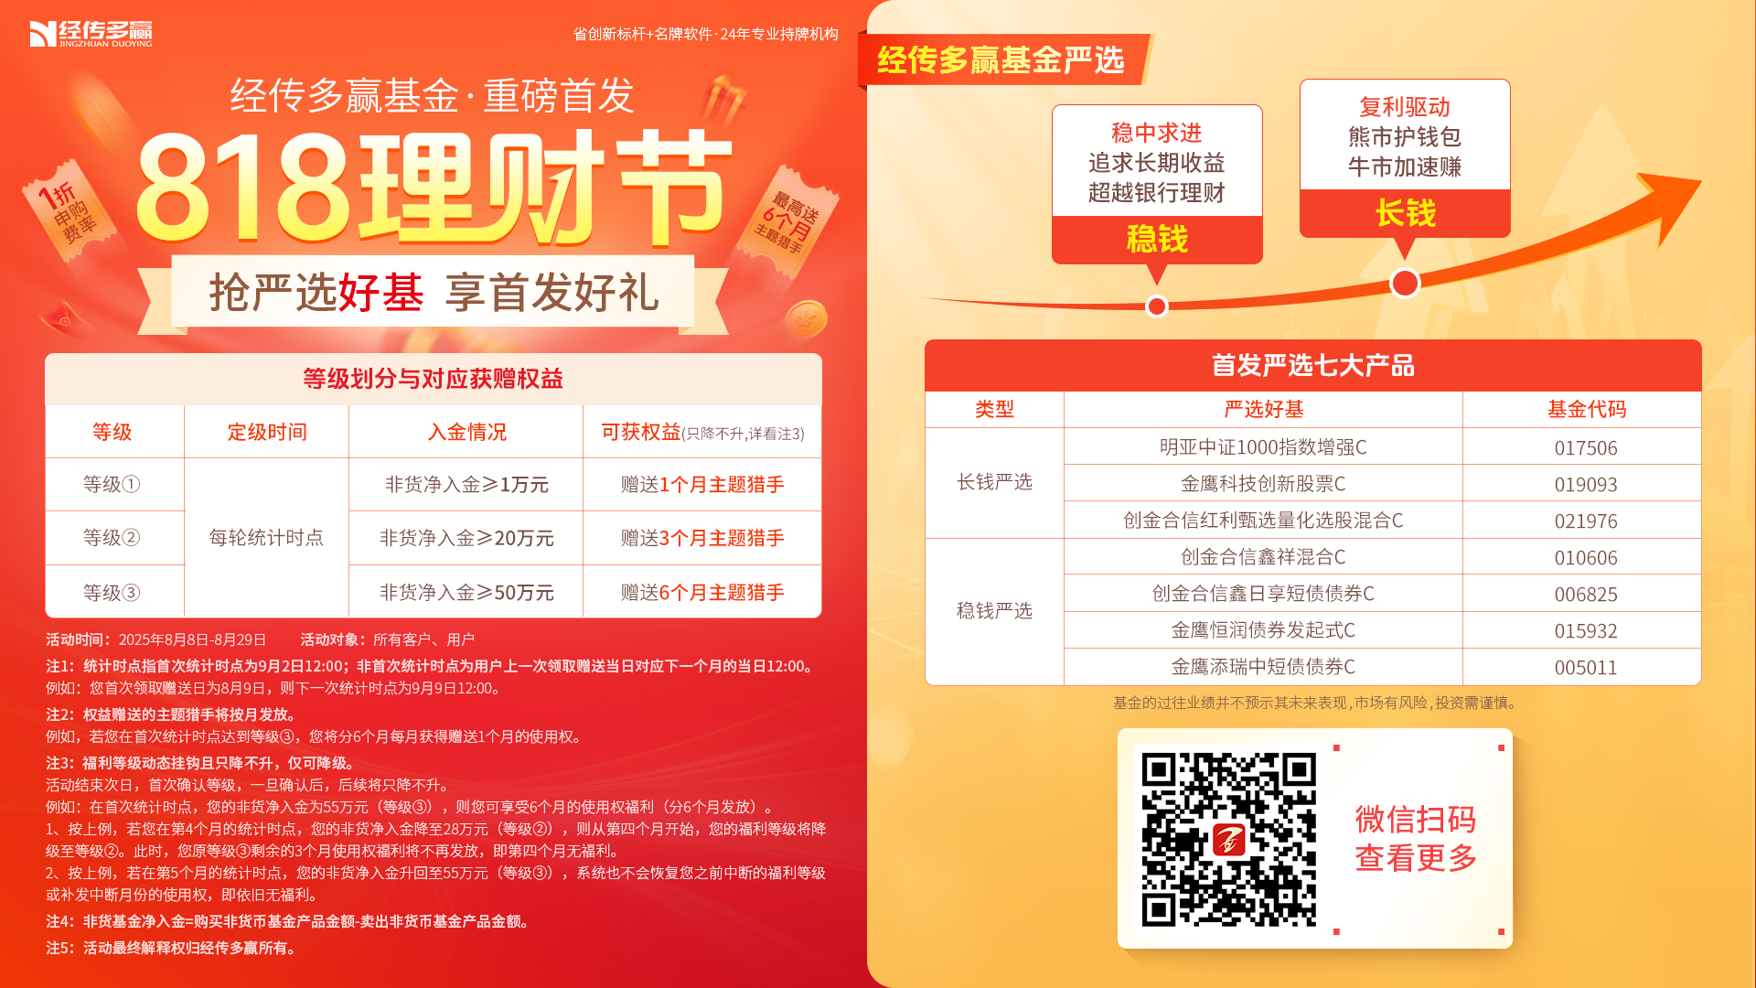
我司所有工作人员均不允许推荐股票、不允许承诺收益、不允许代客理财、不允许合作分成、不允许私下收款，如您发现有任何违规行为，可联系400-9088-988向我们反馈!风险提示:所有信息及观点均来源于公开信息及经传软件信号显示仅供参考，不构成最终投资依据，软件作为辅助参考工具,无法承诺收益，投资者应正视市场风险，自主作出投资决策并自行承担投资风险。投资有风险，入市须谨慎!

Slide 26
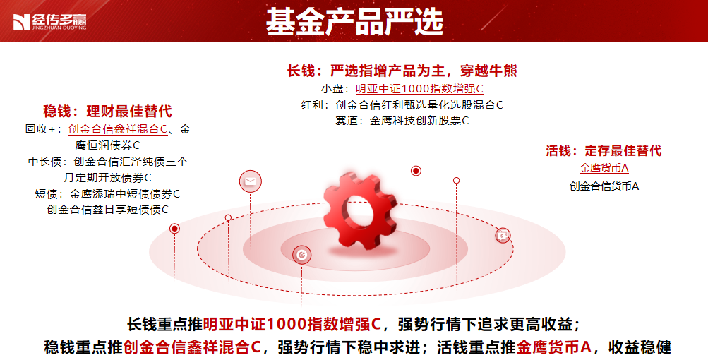
我司所有工作人员均不允许推荐股票、不允许承诺收益、不允许代客理财、不允许合作分成、不允许私下收款，如您发现有任何违规行为，可联系400-9088-988向我们反馈!风险提示:所有信息及观点均来源于公开信息及经传软件信号显示仅供参考，不构成最终投资依据，软件作为辅助参考工具,无法承诺收益，投资者应正视市场风险，自主作出投资决策并自行承担投资风险。投资有风险，入市须谨慎!

Slide 27
我司所有工作人员均不允许推荐股票、不允许承诺收益、不允许代客理财、不允许合作分成、不允许私下收款，如您发现有任何违规行为，可联系400-9088-988向我们反馈!风险提示:所有信息及观点均来源于公开信息及经传软件信号显示仅供参考，不构成最终投资依据，软件作为辅助参考工具,无法承诺收益，投资者应正视市场风险，自主作出投资决策并自行承担投资风险。投资有风险，入市须谨慎!

